Slide 1

GIÁO ÁN PHÁT TRIỂN NHẬN THỨC SỐ 7 (Tiết 1)

Slide 2
HĐ 1: Giới thiệu bài

Slide 3

Trò chơi: Bé thông minh

Slide 4
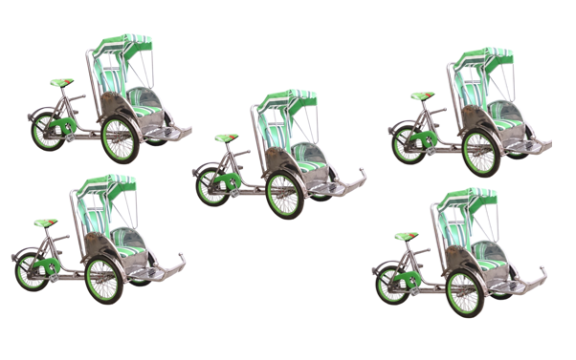






Slide 5

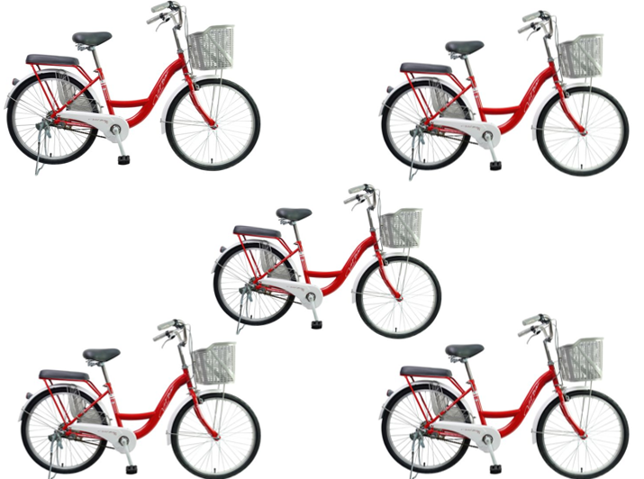

Slide 6
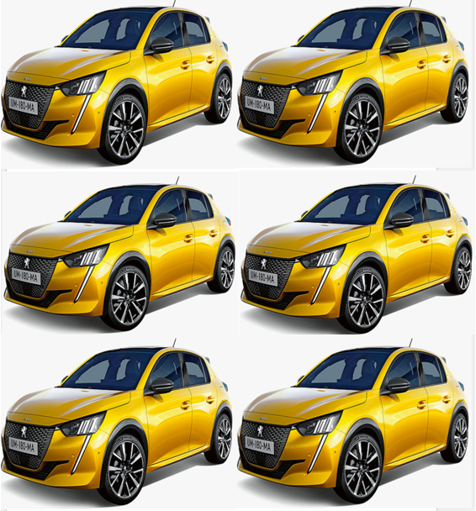

Slide 7
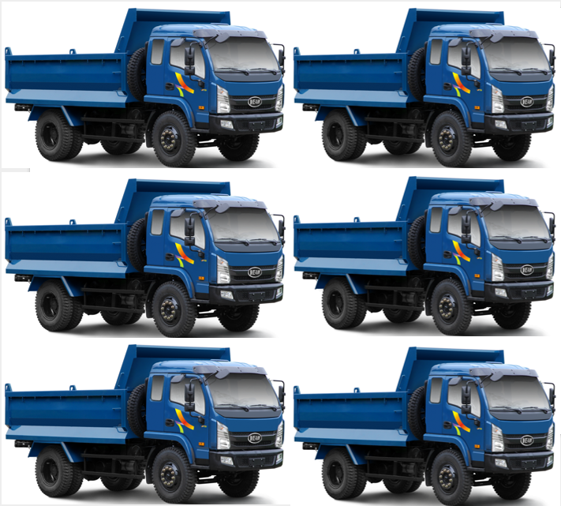

Slide 8
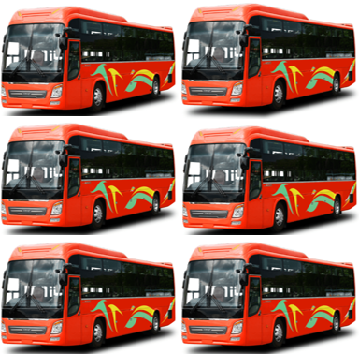

Slide 9
- Con vừa chơi với các phương tiện giao thông ở đâu? Khi đi học con thường đi bằng phương tiện gì? Khi đi xe máy các con cần làm gì? -Cô giáo dục trẻ: Khi đi xe máy các con nhớ cần đội mũ bảo hiểm để đảm bảo an toàn và chấp hành luật lệ giao thông nhé.

Slide 10
HĐ 2: Phát triển bài

Slide 11
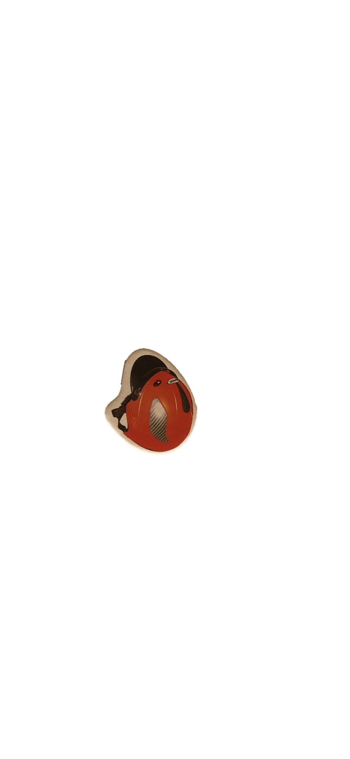
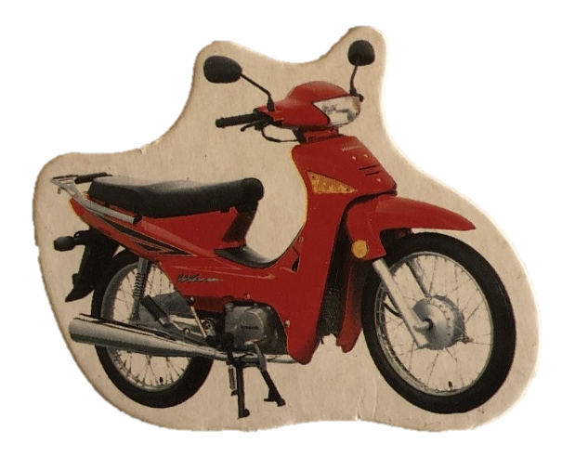

Slide 13

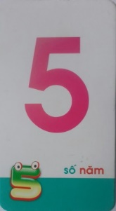

Slide 15
HĐ 3: Củng cố

Slide 16
LIÊN HỆ: Số 7 thường có ở đâu?

Slide 17
LIÊN HỆ: Tìm xung quanh lớp những nhóm đồ vật có số lượng 7

Slide 18
Trò chơi: Tìm nhà

Slide 19
Hẹn gặp lại!

